Slide 1
Анна Андреевна Ахматова (Горенко)
23.06.1989, Одесса – 05. 03.1966, Домодедово, Московская область
Нуанзина Е.А.
ГБОУ СОШ 185 Санкт-Петербург

Slide 2
«Ахматова является типичной представительницей чуждой нашему народу пустой безыдейной поэзии. Её стихотворения, пропитанные духом пессимизма и упадочничества, выражающие вкусы старой салонной поэзии, застывшей на позициях буржуазно-аристократического эстетства и декадентства, «искусства для искусства», не желающей идти в ногу со своим народом, наносят вред делу воспитания нашей молодёжи и не могут быть терпимы в советской литературе». Постановление Оргбюро ЦК ВКП (б) «О журналах „Звезда“ и „Ленинград“» от 14.08.46

Slide 3
 | « Не то монахиня, не то блудница, а вернее, блудница и монахиня, у которой блуд смешан с молитвой. <…> Такова Ахматова с её маленькой, узкой личной жизнью, ничтожными переживаниями и религиозно-мистической эротикой. …совершенно далека от народа. Это поэзия десяти тысяч верхних старой дворянской России, обречённых». А. Жданов, 15 – 16.08.46

Slide 4
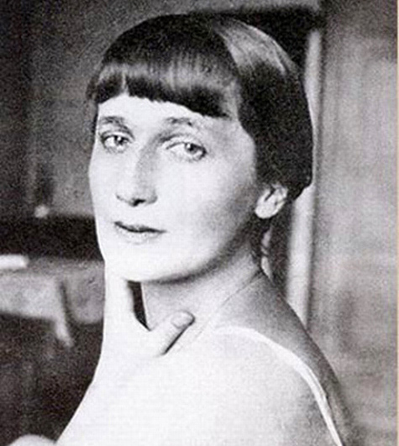
Репрессиям были подвергнуты трое близких ей людей (её муж Н.С.Гумилёв расстрелян в 1921; Николай Пунин,спутник её жизни в 1930 егоды, трижды был арестован, погиб в лагере в1953; единственный сын Л.Н.гумилёв провёл в заключении в 1930 – 40х и в 1940—1950-х годах более 10 лет).
Times New Roman

Slide 5
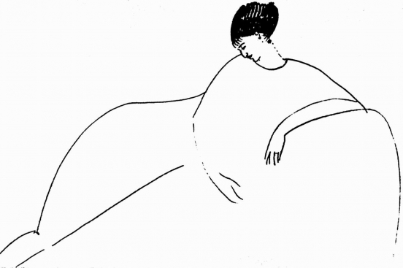
1908—1910 — учёба на Киевских высших женских курсах и на Высших историко-литературных курсах в Петербурге.
1910—1912 — дважды побывала в Париже, путешествовала по Италии. Впечатления от этих поездок, от знакомства в Париже с Амедео Модильяни несомненно оказали большое влияние на творчество поэтессы.

Slide 6
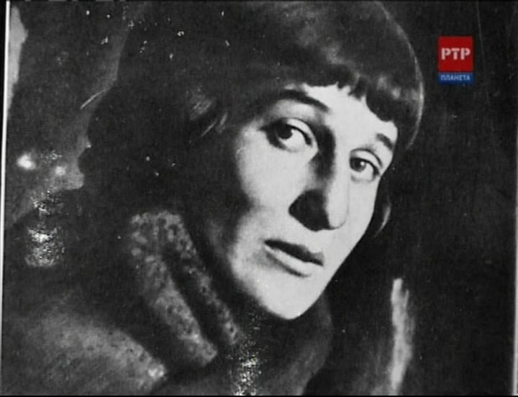
1912 - Сб. «Вечер»,
Рождение сына
1914 - вышла замуж за
поэта
В. Шилейко; сб.«Чётки»
1917 — «Белая стая»1918 - состоялся развод с Гумилёвым, в августе.
вышла замуж за учёного-ассиролога и

Slide 7
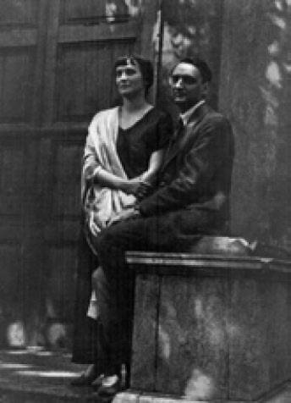
1921 - Сборник «Подорожник»
лето — рассталась с В. К. Шилейко.
в ночь с 3 на 4 августа арестован, а
через три недели,
расстрелян Николай Гумилёв.
«Anno Domini MCMXXI»
(лат.
«В лето господне 1921»)
1922 —фактически стала
женой
искусствоведа Н. Пунина

Slide 8
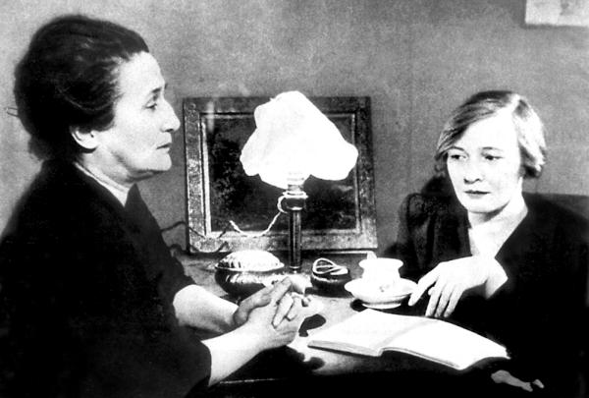
1935 - — арестованы, а через неделю освобождены Н. Н. Пунин и Л. Н. Гумилёв.
1938 — арестован и приговорён к 5 годам лагерей Л. Н. Гумилёв.
1923 – 1934 практически не печаталась. По свидетельству Л.К.Чуковской, многие стихотворения тех лет были утеряны в переездах и во время эвакуации

Slide 9
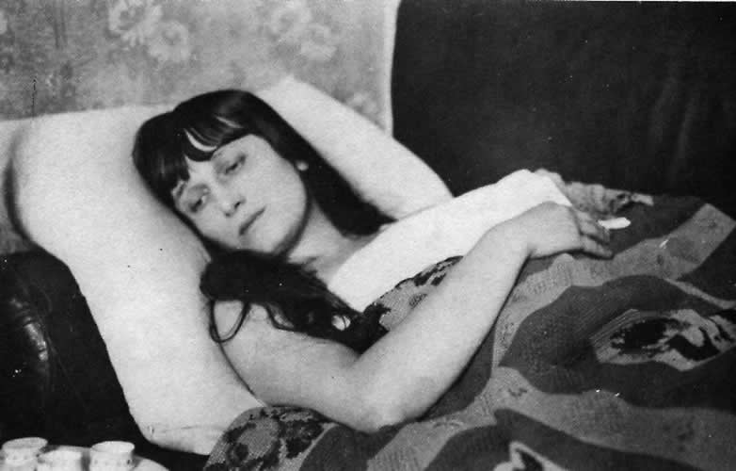
1941 — закончился срок отбытия наказания Льва Гумилёва в Норильсклагере. Началась его ссылка в Заполярье. В конце 1944 он ушёл добровольцем на фронт, дошёл до Берлина, после войны вернулся в Ленинград и защитил диссертацию.

Slide 10
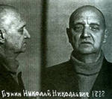
1945 — 15 мая Ахматова возвратилась из эвакуации в Москву.
1949 - арестован Н. Н. Пунин. Арестован Л. Н. Гумилёв. Приговор — 10 лет лагерей. В течение всех лет ареста сына Анна Ахматова не оставляла попыток вызволить его. С 1935 года и до окончательного освобождения Льва Николаевича поэтесса предельно осторожна в публичных высказываниях.

Slide 11
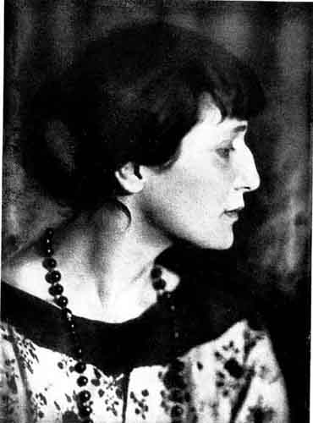
1951 - восстановлена в Союзе советских писателей.
1953 - умер в лагере Н. Н. Пунин.
1956 — возвратился из заключения
Л. Н. Гумилёв

Slide 12
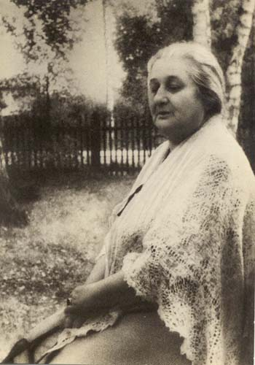
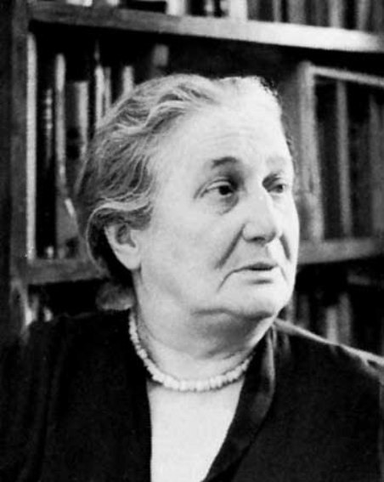
1958 — вышел сборник «Стихотворения»
1964 — в Италии получила премию «Этна - Таормина».
1965 - диплом почётного доктораОксфордского Ун-та
издан сборник «Бег времени».
5 марта 1966 — умерла в санатории в Домодедове

Slide 13
